Slide 1
DROŠĪBA VASARĀ
Informatīvs materiāls bērniem un jauniešiem, sākot no 5. klases
© Valsts ugunsdzēsības un glābšanas dienests, 2021
Notes:
Šo prezentāciju izveidojis Valsts ugunsdzēsības un glābšanas dienests.
Turpmākajos slaidos iepazīstināsim ar pamatlietām, kas jāzina un jāievēro, lai Tava vasara būtu droša un kā rīkoties situācijās, ja nelaime tomēr ir notikusi.

Slide 2
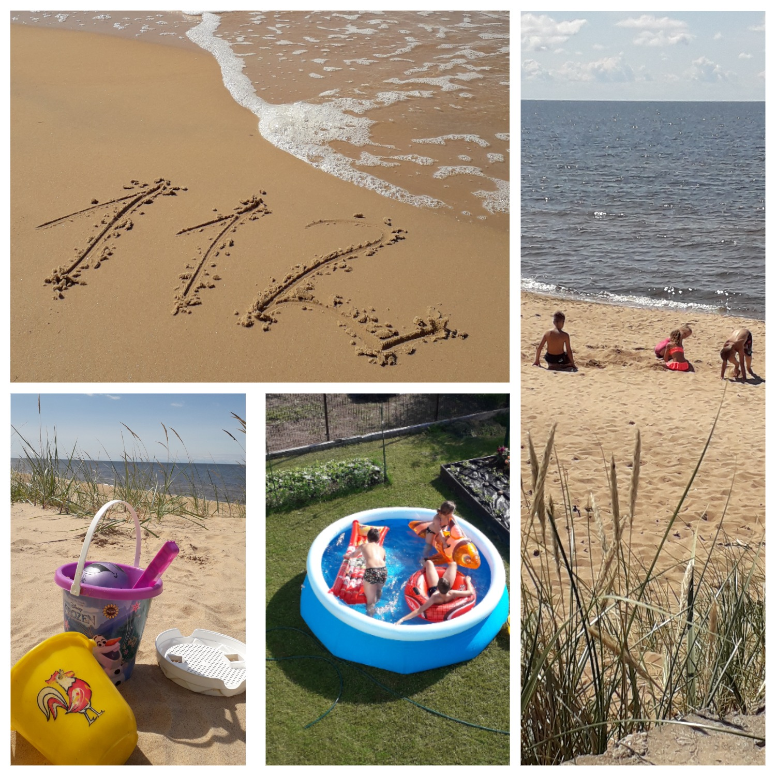
Vasarā jāatceras par drošību, atrodoties mājās un atpūšoties ārā!
Notes:
Vasarā nepieciešams atcerēties par drošību esot mājās un atpūšoties arī ārā – pludmalē, pagalmā, pie ūdenstilpēm un citur!

Slide 3
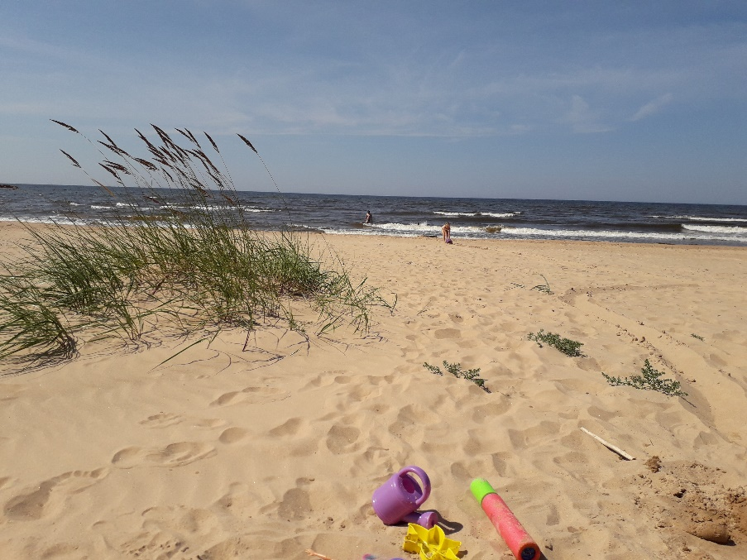
Drošība atpūšoties ārā
Izlasi padomus, ievēro tos, lai Tev būtu droša vasara!
Notes:
Aicinām Tevi iepazīties ar informāciju un uzzināt vairāk par drošību pie ūdens, pastaigājoties ārā un esot mājās.

Slide 4
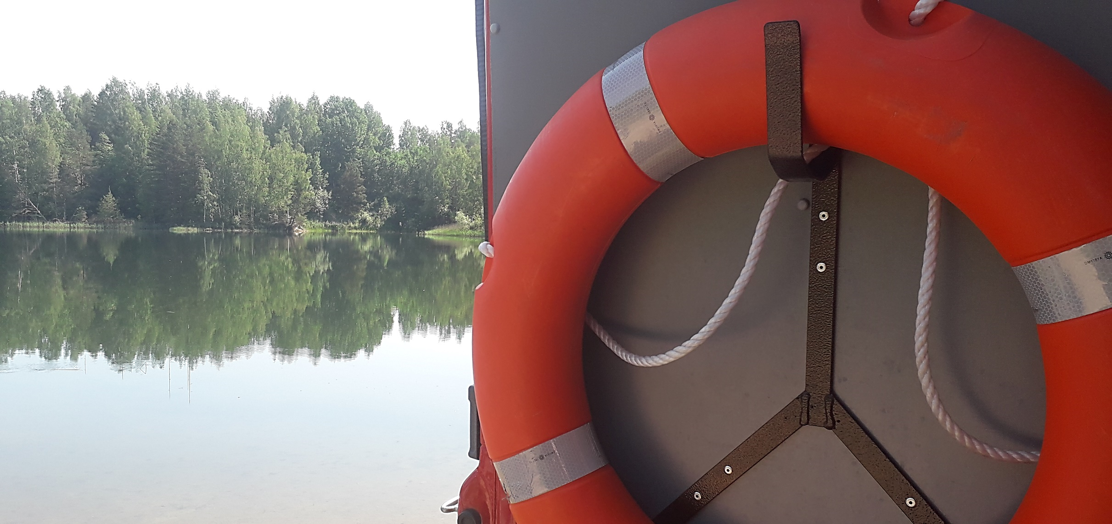
Droša atpūta pie ūdens
Notes:
Vasara nav iedomājama bez ūdens priekiem, tāpēc svarīgi atcerēties un atkārtot, kā atpūsties pie ūdens droši!

Slide 5
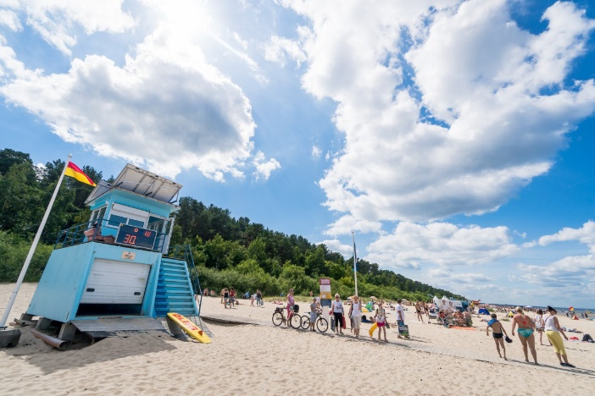
Drošai atpūtai pie ūdens – JĀ!
Ieteicams uzsākt peldēšanas sezonu, kad ūdens temperatūra sasniegusi vismaz +18°C.
Izvēlies drošas peldvietas!
Krasts ir lēzens un ar cietu pamatu;
Ūdens ir stāvošs vai ar minimālu straumi. Tuvumā nav atvaru vai citu bīstamu vietu;
Peldvieta nav aizaugusi;
Peldvieta ir viegli pieejama un tajā peldās arī citi;
Visdrošāk ir peldēties oficiālajās peldvietās – īpaši labiekārtotās, kur dežurē glābēji!
Notes:
Peldēšanas sezonu ieteicams uzsākt, kad ūdens temperatūra ir sasniegusi +18°C. Parādoties pirmajām aukstuma sajūtām, peldēšanos jāpārtrauc. Sezonas sākumā peldēšanas laikam vajadzētu būt īsākam, bet pēc tam, kad organisms ir jau pieradis, peldes var kļūt ilgākas.
Pareizi izvēlies peldvietu! Visdrošāk ir peldēties īpaši šim mērķim paredzētās vietās. Ja tādas nav, atceries, ka peldvietas krastam jābūt lēzenam, vēlams ar cietu pamatu. Upēs jāizvēlas vieta, kur ir vismazākā straume, tuvumā nav atvaru vai citu bīstamu vietu.

Slide 6
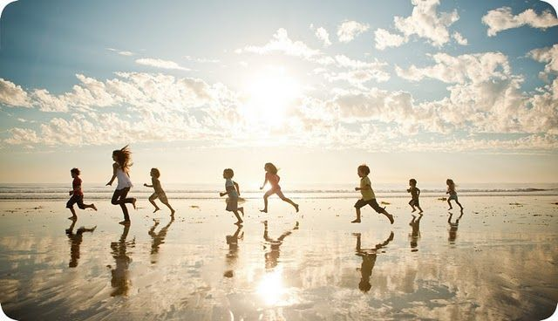
Drošai atpūtai pie ūdens – JĀ!
NEPELDIES VIENS!
Dodies peldēties kopā ar pieaugušajiem vai vismaz kopā ar draugiem!
Notes:
Nedodies peldēties viens. Ja gadījumā uz ūdens radīsies problēmas un Tev līdzās nebūs citu cilvēku, neviens nevarēs Tev palīdzēt.
Foto: pinterest.com

Slide 7
Drošai atpūtai pie ūdens – JĀ!
Dodoties atpūsties pie ūdens, zini, kur tu atrodies, ja tev jāizsauc palīdzība!
Pilsētā
Novads
Pagasts
Pilsēta
Ciems
Iela
Ūdenstilpes nosaukums
Ūdenstilpes nosaukums
Ārpus pilsētas
Piebraucamais ceļš
Piebraucamais ceļš
Notes:
Dodoties atpūsties pie ūdens, zini kur tu atrodies! Ja būsi ārpus pilsētas, pirms dodies atpūsties pie ūdens, noskaidro novada, pagasta, ciemata, ūdenstilpes nosaukumu un pārdomā savu maršrutu, lai gadījumā, ja tev būs nepieciešama palīdzība, tu varētu izskaidrot piebraucamo ceļu. Ja atpūtīsies pilsētas robežās, zvanot uz 112, tev vajadzēs nosaukt pilsētas nosaukumu, ielas un ūdenstilpes nosaukumu, kā arī izstāstīt no kuras puses un pa kādu ceļu ugunsdzēsēji glābēji varēs piebraukt.

Slide 8
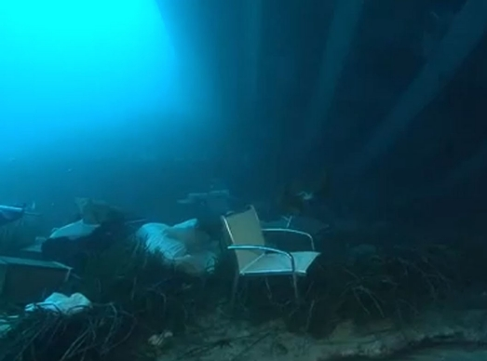
Drošai atpūtai pie ūdens – JĀ!
Pirms pirmās peldēšanas sezonas sākumā, noteikti ir jāpārbauda ūdenstilpes gultne, jo ziemas laikā tā var būt mainījusies un uz tās var atrasties dažādi priekšmeti.
Ja ej peldēties nepazīstamā vietā – no sākuma obligāti pārbaudi ūdenstilpes gultni!

Slide 9
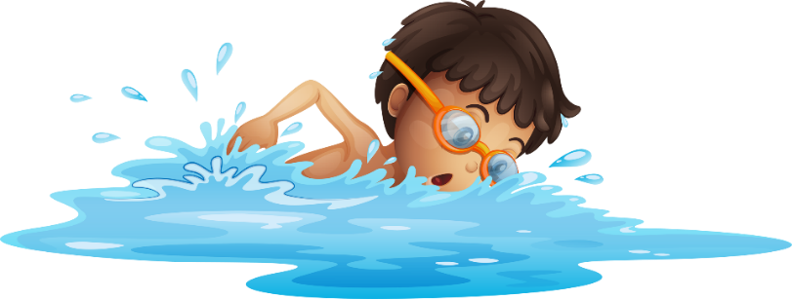
Drošai uzvedībai peldvietā– JĀ!
Nepeldies stiprā vējā, naktī vai negaisa laikā!
Nepeldi aiz bojām, kas ierobežo peldvietu!
Nelec ūdenī! Pat labi zināmās vietās apstākļi var būt mainīgi un lēciens var beigties ar traumām vai vēl ļaunāk.
Ja mainās laikapstākļi, parādās pirmās aukstuma pazīmes vai spēku izsīkums – pārtrauc peldēšanos!
Nevajag jokojoties un atrodoties ūdenī kliegt - Palīgā! Slīkstu!
Notes:
Nepārvērtē savus spēkus! Dižošanās ar to, ka vari aizpeldēt vistālāk vai pārpeldēt upi, nav tā vērta, lai riskētu ar savu dzīvību. Turklāt, ja iepriekšējā sezonā varēji pārpeldēt upi, tas vēl nenozīmē, ka fiziskā sagatavotība ir tāda, ka vari to izdarīt arī šobrīd.
Pirms ieej ūdenī, brīdini krastā palikušos par to, cik ilgi un tālu esi plānojis peldēt, vai esi paredzējis nirt zem ūdens.
Nepazīstamā vietā uzreiz nedrīkst lēkt ūdenī! Vispirms pārliecinies, vai ūdenstilpes gultnē nav kādi akmeņi, nogrimuši asi priekšmeti, pret kuriem, lecot no augstuma, vari gūt savainojumus.
Peldēties stipra vēja vai negaisa laikā ir bīstami! Nakts nav labākais peldēšanās laiks, jo aizpeldot tālāk no krasta, var apjukt un zaudēt orientēšanās spējas, lai atgrieztos atpakaļ.

Slide 10
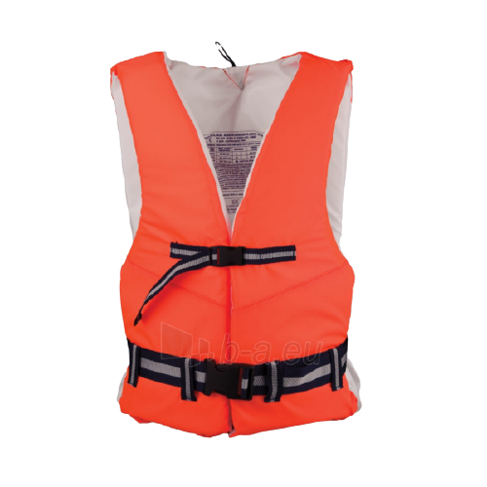
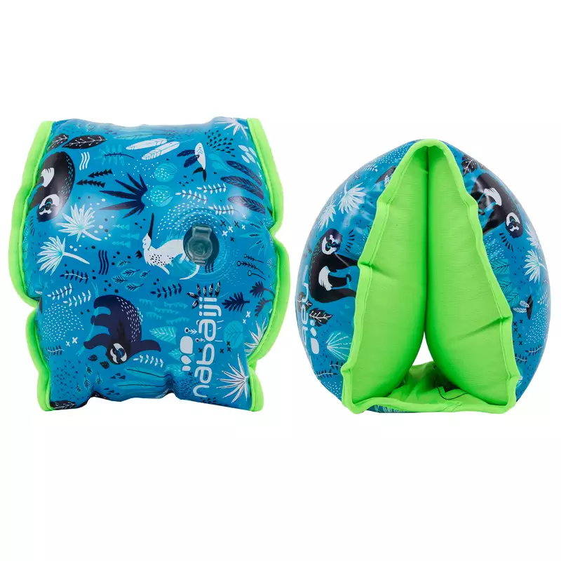
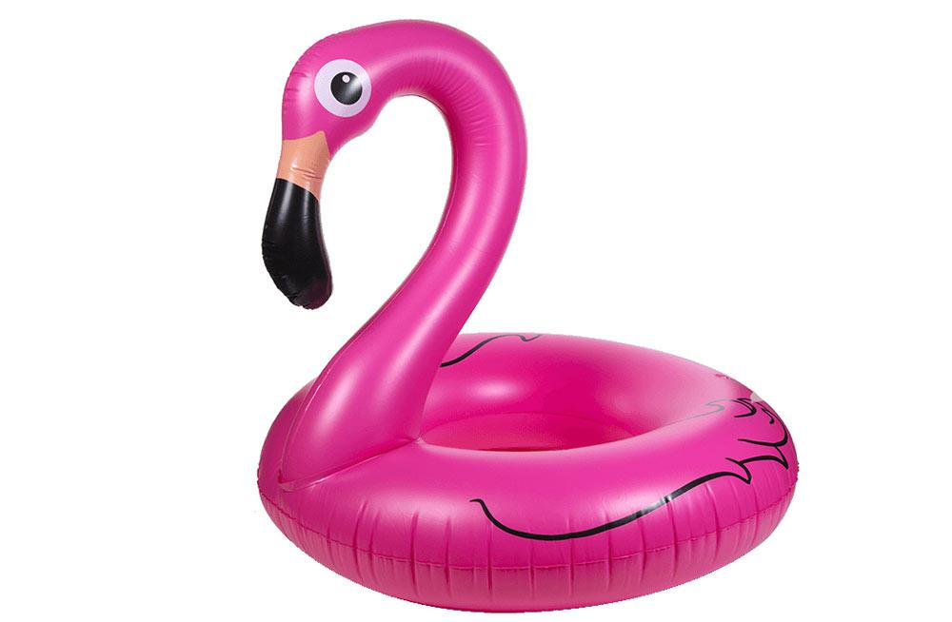
Drošai uzvedībai peldvietā – JĀ!
Ja Tavas peldētprasmes nav pietiekami labas, - glābšanas veste ir drošības garants.
Ne piepūšamie matrači, ne pleciņi, riņķīši vai pīlītes nav droši. Saulē tie var uzkarst un pārsprāgt!
Notes:
Ir svarīgi atcerēties, ka peldēt nepratējiem uz ūdens palīdzēs noturēties tikai speciālās peldvestes. Savukārt piepūšamie peldlīdzekļi (riņķi, matracīši, bumbas u.c.) noder tikai rotaļām, turklāt - pieaugušo uzraudzībā.
Atrodoties uz matrača vai peldriņķa nevajadzētu peldēt tālu no krasta, jo negaidot piepūšamais peldlīdzeklis var saplīst vai arī vējš var iepūst dziļumā, vai aiznest pa straumi.

Slide 11
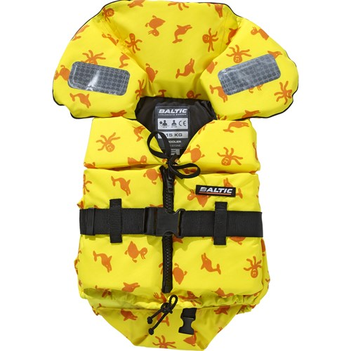
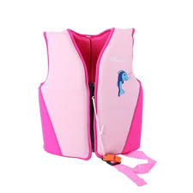
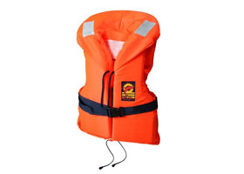
Drošai atpūtai pie ūdens – JĀ!
Ja tu supo, veiko, kaito, brauc ar ūdensslēpēm, ja esi laivā vai uz jahtas, brauc ar ūdensmoci - obligāti ir jāvelk glābšanas veste!
Ja gadīsies iekrist ūdenī, tad tieši glābšanas veste vislabāk pasargās un palīdzēs noturēties virs ūdens.
Notes:
Pirms nodarbojies ar kādu no ūdens sporta veidiem vai vienkārši vizinies ar laivu, kuteri vai kādu citu peldlīdzekli, neaizmirsti uzvilkt glābšanas vesti!

Slide 12
KO DARĪT, JA REDZI NELAIMI?
Sauc palīgā, nedodies palīdzēt vienatnē!
Slīkstošam cilvēkam pamet lietas*, kas palīdzēs noturēties virs ūdens!
Centies saglabāt mieru!
Tam noder ne tikai specializēts inventārs, bet arī dažādi sadzīves priekšmeti – bumba, zars vai dvielis, aiz kā var pieķerties, vai citi peldoši objekti, kas atrodas tuvumā.
Lūdz kādam piezvanīt uz 112 vai zvani pats!
Krastā sniedz nepieciešamo palīdzību
Notes:
Slīcēja glābšana var apdraudēt pašu glābēju, tādēļ, pirms glābšanas uz ūdens, jānovērtē situācija un savas iespējas. Slīcēju var glābt tikai cilvēks, kurš labi apguvis peldēšanas tehniku un zina paņēmienus, kā satvert cietušo un izvilkt to krastā.
Visdrošākā ir glābšana no krasta, nelaimē nonākušajam pametot virvē iesietu glābšanas riņķi. Noderēs arī bumba vai kādi citi peldoši priekšmeti, kuri slīkstošajam palīdzētu noturēties virs ūdens.
Nelaimes gadījumā, nekavējoties izsauc glābējus, zvanot uz tālruni 112. Pēc iespējas precīzāk norādi nelaimes vietas koordinātes un piebraukšanas iespējas.

Slide 13
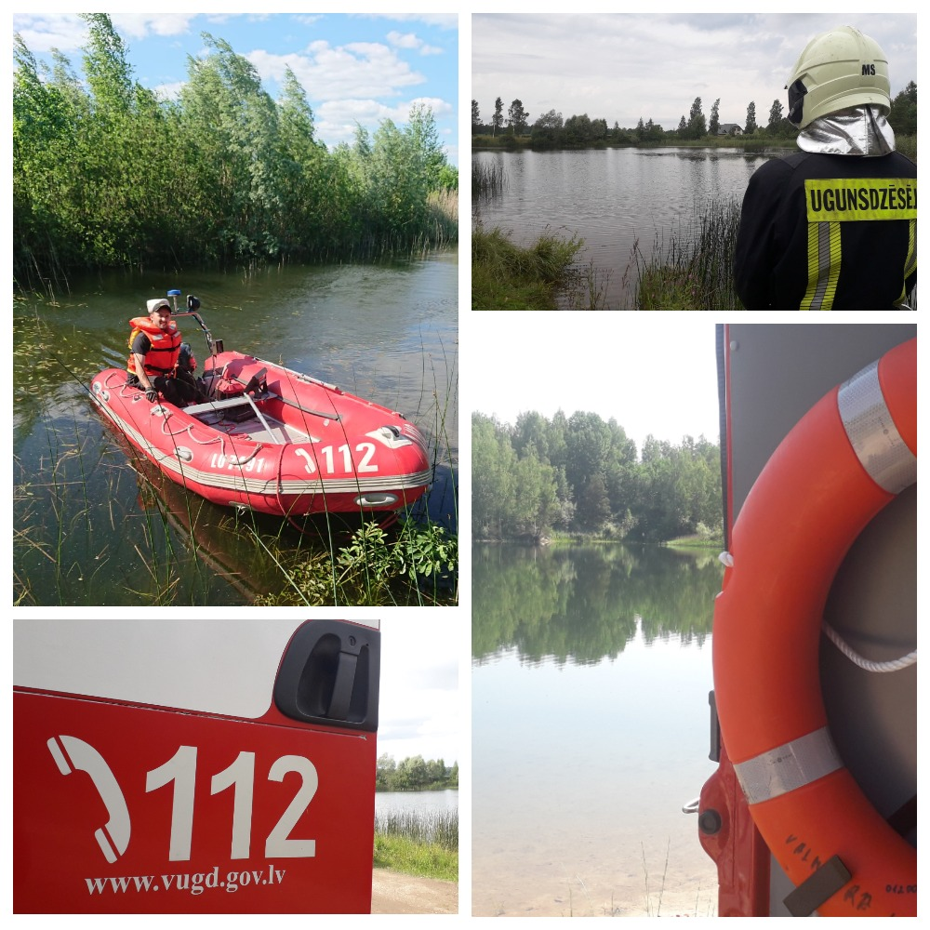
Sagaidi ugunsdzēsējus glabējus un parādi precīzu notikuma vietu!
Notes:
Atceries, ka ugunsdzēsējus glābējus ir nepieciešams sagaidīt un norādīt cietušā atrašanās vietu!

Slide 14
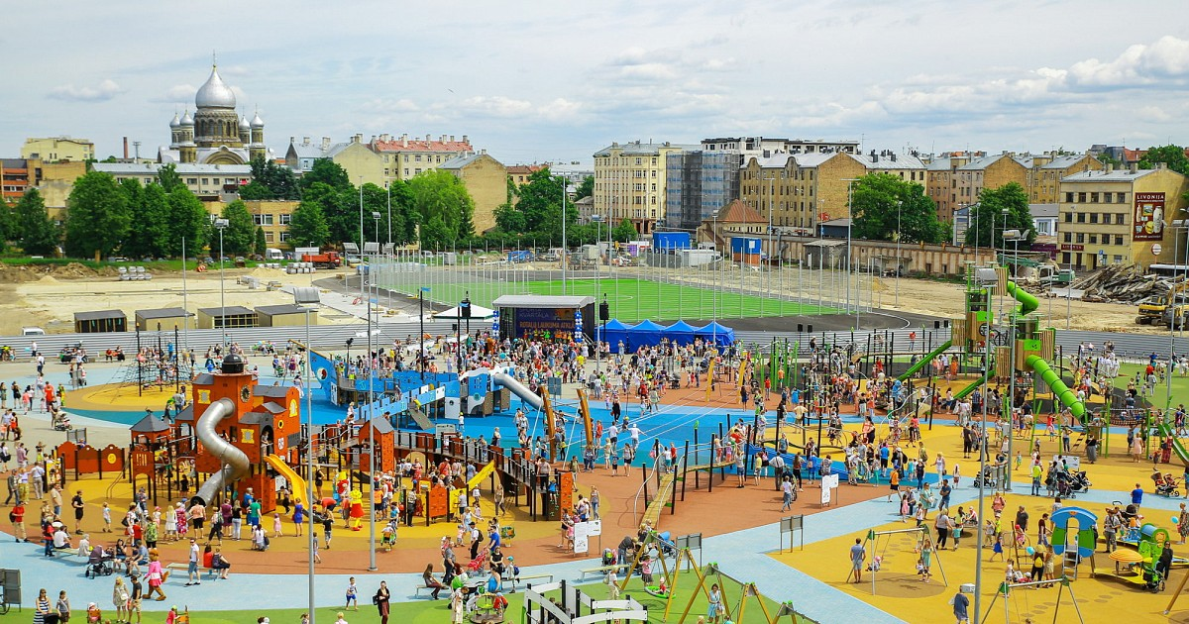
Droša atpūta pastaigājoties ārā
Notes:
Foto: skaties.lv

Slide 15
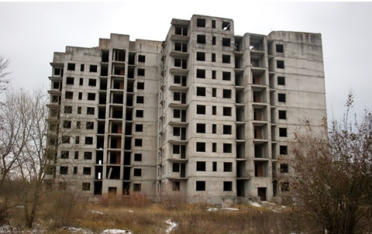
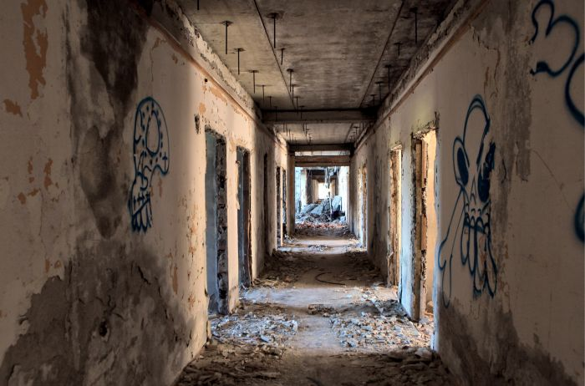
Pamestām ēkām un būvlaukumiem – NĒ!
Pamestas jaunceltnes un ēkas nav pastaigu un atpūtas vietas!
Staigāt pa tām ir dzīvībai bīstami, jo ir iespējams nokrist no liela augstuma, iekrist bedrē ar būvgružiem, tādējādi gūstot nopietnas veselības problēmas un apdraudot savu dzīvību!

Slide 16
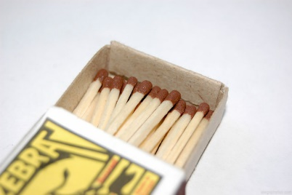
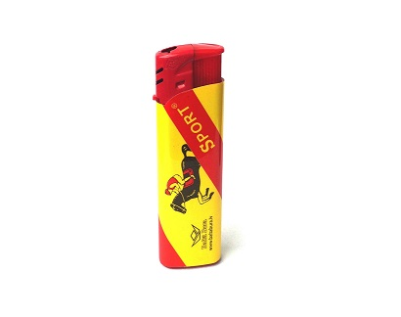
Spēlēm ar uguni – NĒ!
Sērkociņi un šķiltavas nav spēlmantiņas!
Ja tomēr ziņkārība ir Tevi pārņēmusi un, spēlējoties ar uguni, ir notikusi ugunsnelaime – nekavējoties ziņo par to pieaugušajiem vai zvani 112, lai būtu iespēja ātrāk reaģēt un novērst nelaimi!

Slide 17
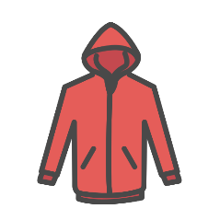
Drošām pastaigām pa mežu – JĀ!
Neej uz mežu viens! Dodies kopā ar pieaugušiem vai draugiem!
Obligāti informē savus vecākus, kur Tu dodies!
Dodoties uz mežu:
Paņem ūdens pudeli un kaut ko ēdamu,
kabatas lukturīti un svilpi;
Ja lieto medikamentus, paņem tos līdzi;
Ģērbies košas krāsas drēbēs!
Pirms dodies pastaigā – uzlādē telefonu!

Slide 18
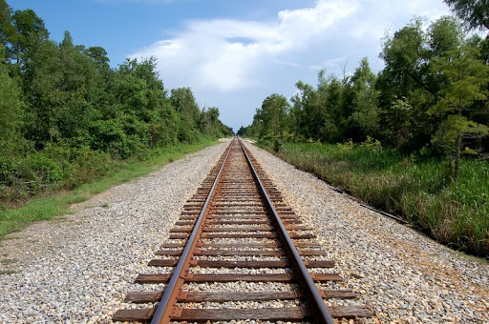
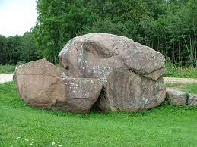
Drošām pastaigām pa mežu – JĀ!
Ierodoties mežā, iegaumē apkārtni!
Dzelzceļš, ceļi, zīmīgi koki vai dabas objekti var būt labi orientieri
apmaldīšanās gadījumā!
Ja tomēr esi apmaldījies…
Esi mierīgs un nekrīti panikā!
Negaidi tumsu un laicīgi lūdz palīdzību, zvanot 112!
Centies saklausīt, vai tuvumā neatrodas šoseja vai kāds ceļš.
Meklējot Tevi, ugunsdzēsēji glābēji izmantos automašīnas skaņas un gaismas signālus. Centies tos saklausīt, saredzēt un dodies tiem pretī!

Slide 19
Drošām pastaigām – JĀ!
Ja Tavas pastaigas laikā, pēkšņi ir sācies negaiss:
meklē patvērumu kādā ēkā, mašīnā vai autobusā.
neizmanto par patvēruma vietu telti, neslēpies zem saulessarga, lietussarga vai koka.
ja negaiss Tevi pārsteidz klajā laukā un nav kur patverties, tad nogulies zemē, ir labi, ja tā būtu sausa vieta ar smilšainu grunti, kas atrodas pēc iespējas tālāk no ūdenskrātuvēm.

Slide 20
Drošām pastaigām – JĀ!
Negaisa laikā nevajag makšķerēt vai peldēties, bet, ja tas tiek darīts un negaiss uznāk pēkšņi, pēc iespējas ātrāk izej no ūdens un atstāj ūdenstilpi.
Negaisa laikā pārvietoties kājām ieteicams tikai nepieciešamības gadījumā – tas jādara uzmanīgi, lēni un neizslejoties visā augumā.
Negaisa laikā nevajadzētu braukt ar velosipēdu, motociklu vai motorolleri!

Slide 21
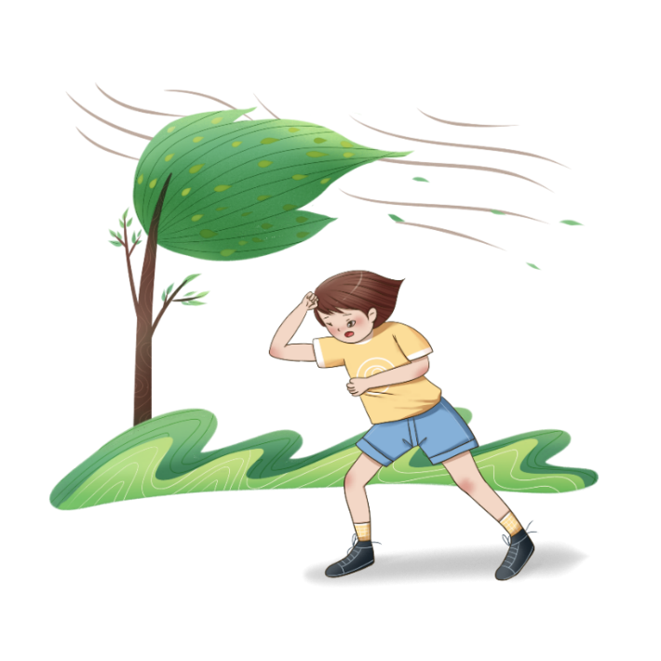
Drošām pastaigām – JĀ!
Ja Tavas pastaigas laikā, pēkšņi ir sākusies vētra :
neuzturies zem vientuļiem kokiem, celtniecības sastatnēm, reklāmas stendiem, elektropārvades līnijām;
nelieto lietussargus: tie apgrūtina redzamību, pastiprināti uztver vēja brāzmas un var savainot citus cilvēkus;
nešķērso tiltus. Nepieciešamības gadījumā var zem tiem paslēpties un nogaidīt, līdz pāriet stiprās vēja brāzmas.

Slide 22
Drošām pastaigām – JĀ!
Ja Tavas pastaigas laikā, pēkšņi ir sākusies vētra :
atrodoties klajā laukā, sameklē vietu, kur patverties, piemēram, grāvis vai ieplaka. Ja tādas nav, tad stipras vēja brāzmas gadījumā jānoguļas zemē;
atrodoties uz ūdens, jāmēģina nokļūt krastā;
atrodoties mežā, jāieiet dziļāk biezoknī. Biezoknī koki ir vairāk aizsargāti no vēja brāzmām un pastāv mazāks risks tikt savainotam zem lūstošiem kokiem vai zariem.

Slide 23
Pirms dodies ārpus mājas viens vai ar draugiem, katru reizi informē vecākus par to:
Mammu, mēs ar Kati dosimies uz pludmali, deviņos būšu mājās!
kur iesi!
ar ko būsi kopā!
cik ilgi būsi prom!
JA AR TEVI VAI TAVIEM DRAUGIEM NOTIKS NELAIME, VECĀKI ŠO INFORMĀCIJU VARĒS SNIEGT OPERATĪVAJIEM DIENESTIEM UN TU ĀTRĀK SAŅEMSI PALĪDZĪBU!

Slide 24
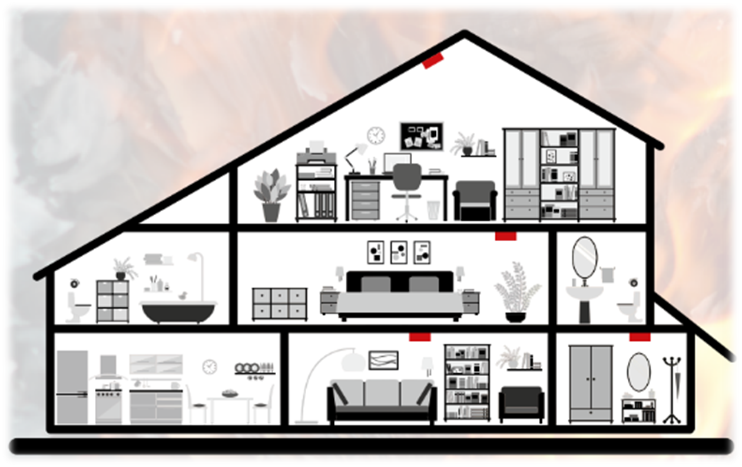
Drošība mājās

Slide 25
Vasarā noteikti būs dienas, kas jāpavada telpās bez pieaugušo klātbūtnes.
Pirms palikt mājās vienam, izrunā ar vecākiem:
kādu tehniku un kādas ierīces tu vari izmantot;
kā pareizi ieslēgt, izmantot un izslēgt visu tehniku un visas elektroierīces;
kādā veidā tu gatavosi un sildīsi ēdienu un kādas ierīces izmantosi tās pagatavošanai;
ko darīsi, ja kāda elektroierīce sāks degt vai dūmot.

Slide 26
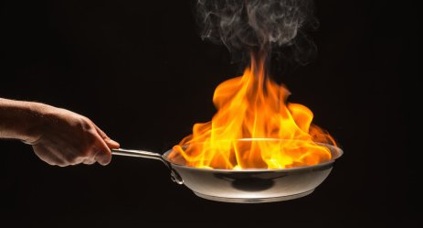
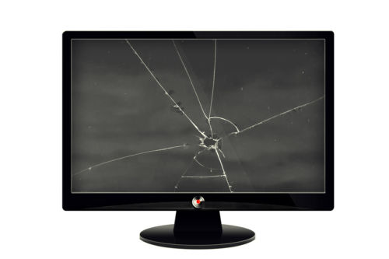
Kā droši lietot plītis un elektroierīces?
Esi uzmanīgs un neatstāj pannu vai katliņu uz ieslēgtas plīts bez uzraudzības!
Kad gatavo ēdienu, neej uz citu istabu skatīties televizoru, spēlēt datorspēles vai zvanīt draugam – visu laiku novēro gatavošanas procesu!
Ja redzi, ka kāda elektroierīce ir sabojāta – sagriezts vads, ir plaisas, rozete kustas vai kādi citi bojājumi – nelieto tās!
Notes:
Cilvēki, gatavojot ēdienu uz plīts, nereti mēdz aiziet uz citu istabu un atgulties, ātri izskriet līdz veikalam vai piesēsties pie datora. Bez uzraudzības uz ieslēgtas plīts atstāts katliņš vai panna var ātri piedegt, sākumā radot spēcīgu sadūmojumu, bet tālāk karstuma ietekmē, aizdedzinot sadzīves priekšmetus un virtuves mēbeles. Savlaicīgi nepamanot ugunsgrēka izcelšanos, liesmas pārņems virtuvi un visu mājokli.

Slide 27
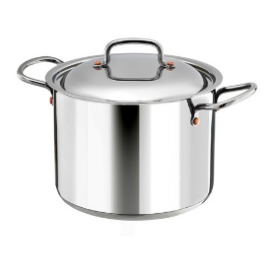
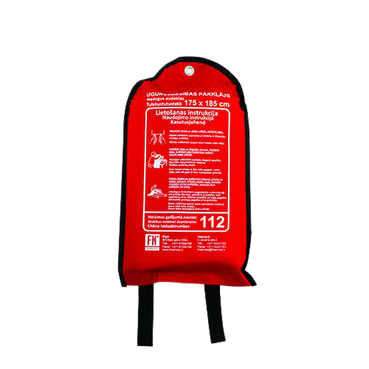
Ko darīt, ja gatavojot ēst, panna vai katliņš ir aizdedzies?
Zvani uz 112 un izsauc ugunsdzēsējus glābējus!
Ja vari – izslēdz plīti!
Liesmas var nodzēst, uzliekot uz pannas vai katliņa vāku, ugunsdzēsības pārklāju vai kādu blīvu audumu!
Nekādā gadījumā dzēšanai neizmanto ūdeni!
Ja nodzēsi liesmas – atver logu, lai izvēdinātu telpas no dūmiem.
Informē savus vecākus par notikušo!
Notes:
Ja virtuvē uz plīts piededzis katliņš vai panna, nekādā gadījumā šo ugunsgrēku nedzēsiet, uzlejot ūdeni, jo tā rezultātā veidosies karsti tvaiki un var gūt smagus apdegumus un applaucējumus. Šādus ugunsgrēkus vislabāk nodzēst uz pannas vai katliņa, uzliekot vāku vai ugunsdzēsības pārklāju, tādējādi noslēdzot skābekļa piekļuvi degšanas vietai. Pēc neilga brīža viss traukā esošais skābeklis izdegs un liesmas noslāps. Ja saprotiet, ka ugunsgrēku neizdosies nodzēst paša spēkiem, zvaniet ugunsdzēsējiem glābējiem uz tālruņa numuru 112!

Slide 28
Kā pareizi rīkoties, ja mājoklī izcēlies ugunsgrēks?
Redzi dūmus, liesmas, dzirdi dūmu detektora skaņu
Evakuējies uz drošu vietu
Izstāsti dispečeram KUR un KAS ir noticis
Atbildi uz dispečera jautājumiem
Sagaidi ugunsdzēsējus glābējus
Notes:
Ja redzi, ka ir izcēlies ugunsgrēks vai dzirdi dūmu detektora skaņu, dodies uz izeju un pa ceļam informē mājās esošos cilvēkus, skaļi saucot.
Nekavē laiku, meklējot savus tuviniekus, un nedodies sadūmojumā, lai brīdinātu - tu vari saelpoties dūmus un vairs netikt ārpusē!
Evakuējoties uz drošu vietu, zvani uz numuru 112, lai izsauktu ugunsdzēsējus glābējus.
Dispečeram izstāsti kur un kas ir noticis, un atbildi uz visiem dispečera jautājumiem. Ja mājās biji viens, noteikti sagaidi ugunsdzēsējus glābējus!
Informē vecākus, ka tev viss ir kārtībā vai dodies uz jūsu norunāto satikšanās vietu un tur viņus gaidi.

Slide 29
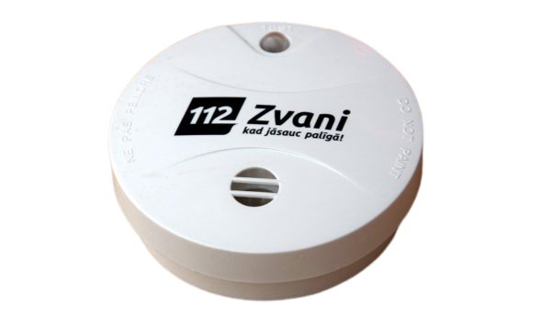
Atceries!
Dūmu detektors brīdinās tevi par izveidojušos sadūmojumu un dos iespēju pamest telpas daudz ātrāk!
Pajautā vecākiem, vai Jūsu mājās ir uzstādīts dūmu detektors!
Kopā nospiediet testa pogu un pārbaudiet vai dūmu detektors darbojas un uzziniet, kāds ir tā signāls!
Notes:
Visos mājokļos ir jābūt uzstādītiem dūmu detektoriem, kas ar skaļas skaņas palīdzību brīdinās par ugunsgrēka izcelšanos. Pajautā vecākiem, vai Jūsu mājās ir uzstādīts dūmu detektors un kopā ar vecākiem pārbaudi to, nospiežot testa pogu.

Slide 30
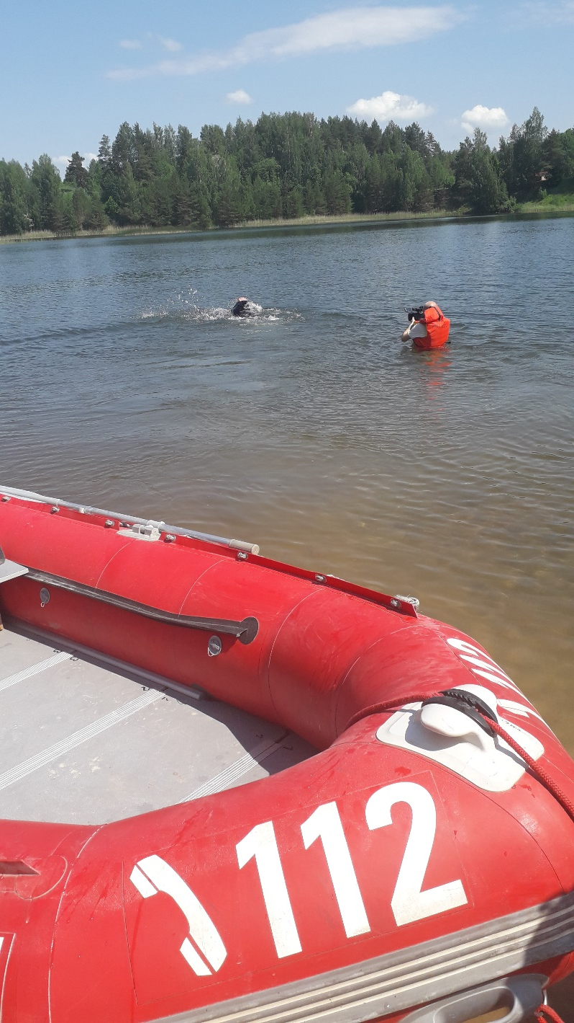
Zvani 112, ja ir:
izcēlies ugunsgrēks;
nepieciešama medicīniskā palīdzība;
nepieciešama policija;
noticis negadījums uz ūdens;
noticis ceļu satiksmes negadījums;
jūtama gāzes smaka;
noticis ēkas nogruvums;
noticis zemes nogruvums;
noticis negadījums uz dzelzceļa;
radies vides piesārņojums;
nepieciešama palīdzība bezpalīdzīgā stāvoklī nonākušam dzīvniekam;
atrasta ķīmiska viela;
atrasts aizdomīgs priekšmets.

Slide 31
DROŠAI VASARAI – NOTEIKTI JĀ!
Drošai atpūtai pie ūdens – JĀ!
Drošai uzvedībai peldvietā – JĀ!
Drošām pastaigām – JĀ!
Drošai laika pavadīšanai mājās – JĀ!

Slide 32
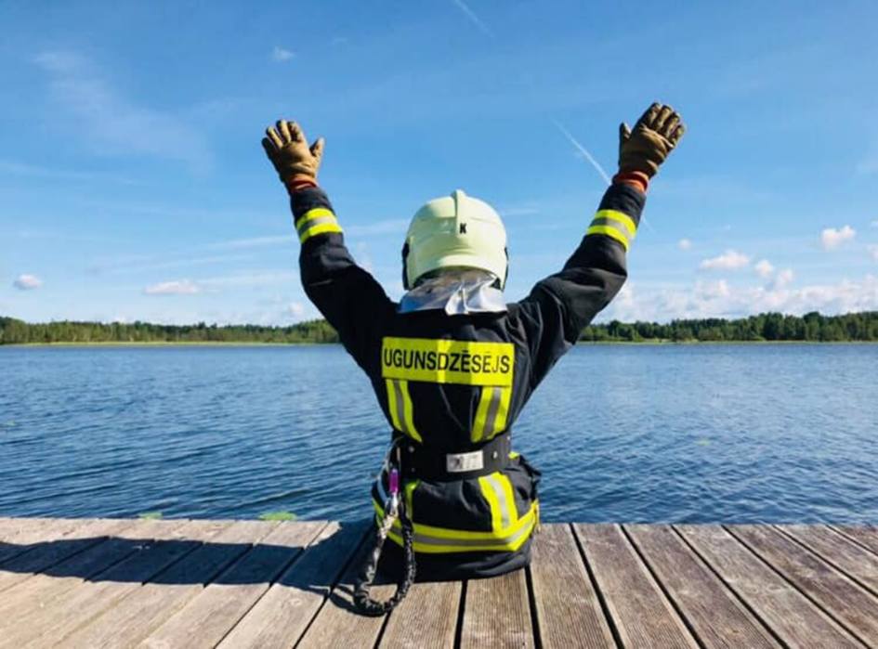
Lai Tev DROŠA un saulaina vasara!

